Slide 1
SISTEMA NERVOSO

Slide 2
O sistema nervoso é um dos sistemas fisiológicos mais importantes na processo de homeostasia do nosso corpo, já que ele participa de forma direta ou indiretamente da regulação e controle de todos os outros sistemas, seja de forma consciente ou autônoma.
Essa manutenção homeostática pode acontecer tanto pelo recebimento e do envio de estímulos neurais, quanto pela produção de hormônios pelo próprio sistema nervoso.

Slide 3
Porém, para que o sistema nervoso funcione de forma harmônica desde a infância até a fase adulta, seu desenvolvimento durante a fase de embriogênese tem que acontecer de forma correta.

Slide 4
FORMAÇÃO SISTEMA NERVOSO
A formação do cérebro humano a partir de um pequeno grupo de células, é um processo extraordinário que leva muitos anos para atingir o potencial pleno em termos de habilidades sensoriais, motoras e intelectuais. Embora seu decurso não seja regular, segue uma sequência bastante previsível.

Slide 5
Encefalo- começa a se desenvolver em 4 semanas como um diminuto bulbo na extremidade superior do tubo neural;
Medula Espinal- é formada pela parte inferior do tubo
As principais partes cerebrais - córtex incluído - são visíveis em 7 semanas a partir de então o cérebro começará a crescer e se desenvolver.

Slide 6
DA CONCEPÇÃO AO NASCIMENTO
os dias seguintes à concepção o embrião é só um minúsculo aglomerado de células (morula)
desenvolvimento do cérebro e do sistema nervoso como um todo começa em 3 semanas

Slide 7
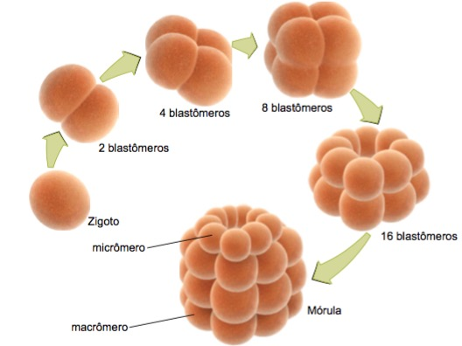

Slide 8
A neurulação é o evento-chave no desenvolvimento do sistema nervoso. Ele acontece quando a medula espinha primitiva (notocorda) envia um sinal aos tecidos que a recobre para que se torne mais espesso, formando a placa neural. Esta invagina-se criando assim o sulco neural. As pregas dentro dele funde-se e fecham para formar o tubo neural. Parte do tecido das pregas é bloqueado para originar a crista neural, futuro sistema nervoso periférico.
com a diferenciação celular que forma a placa neural ao longo do dorso do embrião; esta se amplia e sofre uma invaginação dando origem ao tubo neural, cujo a cavidade interna é cheia de liquido amniótico, que se tornará o encéfalo e a medula espinhal

Slide 9
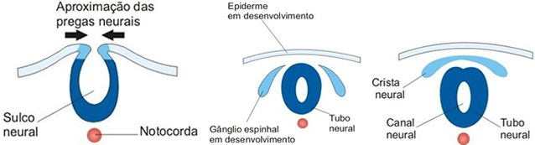

Slide 10
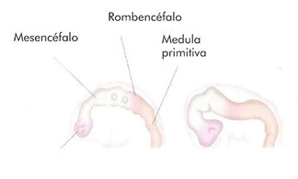
Com 3 semanas:
Nas primeiras semanas o tubo neural forma-se ao longo da parte posterior do embrião, a partir da qual três partes distintas serão criadas. Neste estagio olhos rudimentares e vesiculas do ouvido começam a surgir.

Slide 11
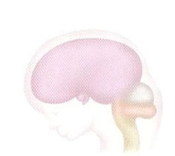
Com 7 semanas:
O embrião tem cerca de 2cm de comprimento e as circunvoluções, se tornarão o tronco encefálico, o cerebelo e o cérebro agora estão claramente visíveis. Os nervos cranianos e sensoriais também começam a se desenvolver.

Slide 12
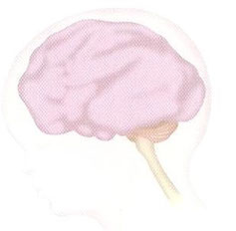
Com 11 semanas:
O cérebro aumenta de tamanho, olhos e ouvidos amadurecem, movendo-se para as posições finais. A cabeça ainda é grande em relação ao restando do corpo, mas este em breve iniciará umsurto de crescimento. O cérebro posterior (rombencéfalo) origina o cerebelo e o tronco encefálico.

Slide 13
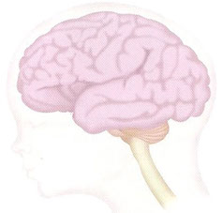
No nascimento:
O cérebro continua a se desenvolver e as fissuras (sulcos) e saliências (giros) aumento em complexidade no nascimento, o bebê tem tantos neurôrios quanto um adulto (100 bilhões), a maioria tendo sido formada até o sexto mês gestacional, embora eles ainda não estejam amadurecidos.

Slide 14
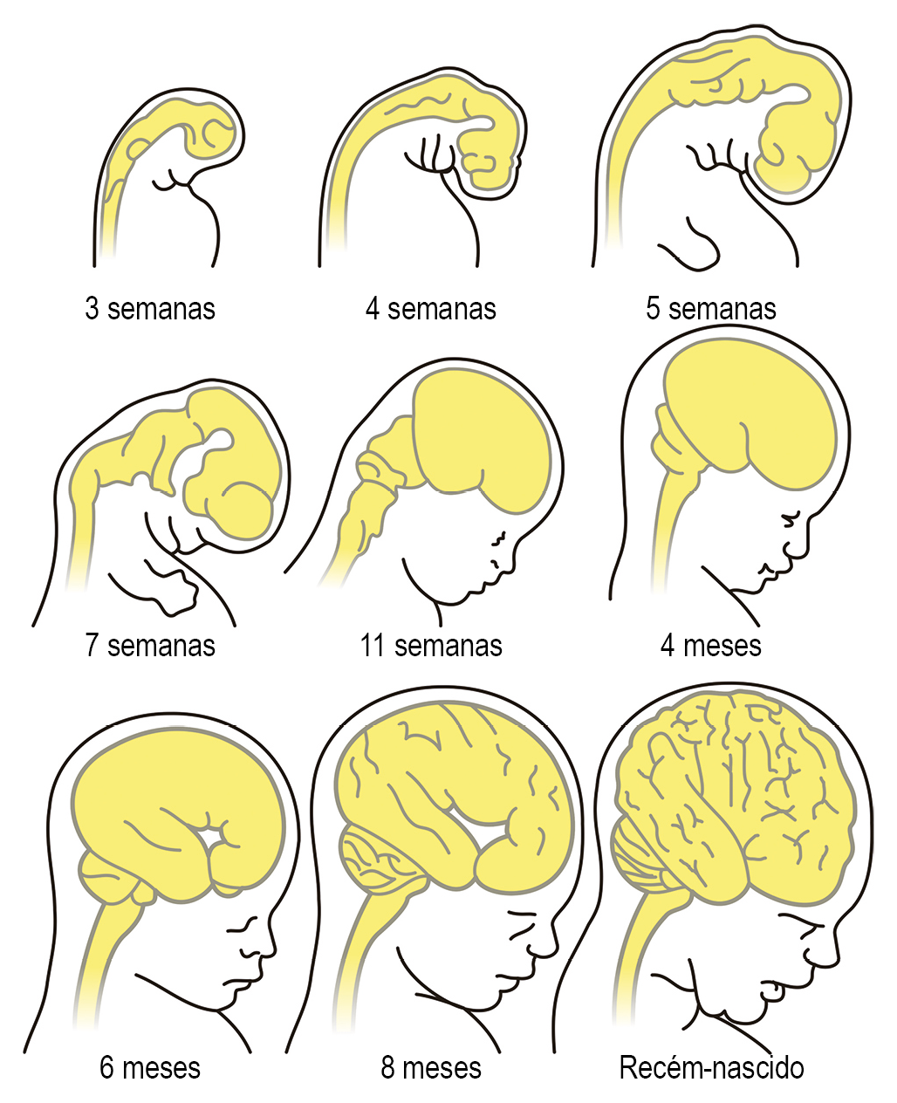

Slide 15
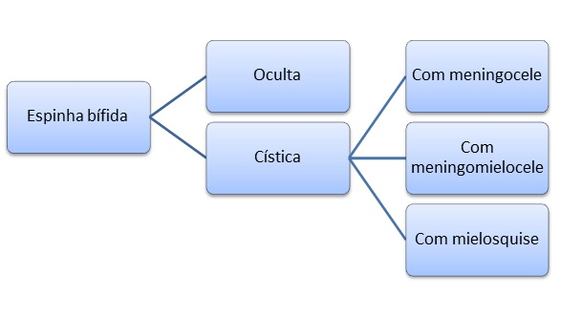
DEFEITOS DO TUBO NEURAL
Espinha bífida:
Este defeito do tubo neural pode se dividir em:

Slide 16
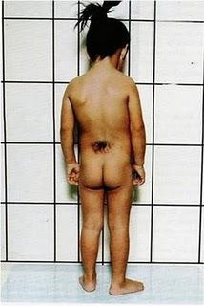
Espinha bífida oculta:
A espinha bífida oculta resulta de uma falha no crescimento e fusão das metades do arco vertebral. Ocorre entre as vértebras L5 e S1. Geralmente não apresenta sintomas clínicos e nos casos menores sua única evidência é uma depressão com um tufo de pêlos

Slide 17
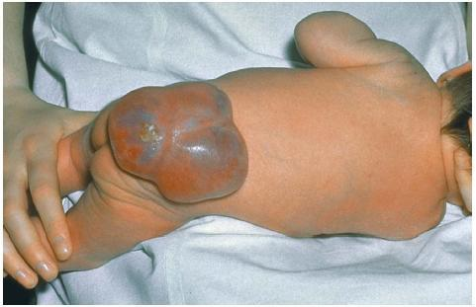
Espinha bífida - Cística do tipo Meningocele:
Quando o “saco” formado contém as meninges e o fluido cerebroespinhal. A Medula Espinhal e as raízes espinhais estão em sua posição, mas pode haver anormalidade dessas estruturas.

Slide 18
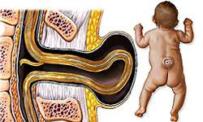
Espinha bífida - Cistica do tipo Mielomeningocele ou Meningomielocele:
Mielomeningocele-É mais grave que a anterior. O “saco” contém as raízes nervosas e/ou a medula espinhal. Entre os sinais clínicos estão paraplegia, perda da sensação na parte inferior do corpo e incontinência.

Slide 19
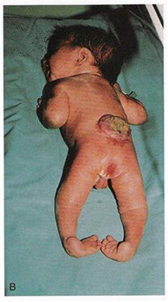
Espinha bífida – cística do tipo mielosquise:
É o tipo mais grave de espinha bífida. Neste caso a medula espinhal na área afetada está aberta. Isso faz com que a medula espinhal seja representada por uma massa achatada de tecido nervoso.

Slide 20
Anencefalia:
É um outro "defeito do tubo neural" . Quando a porção superior do tubo neural não se fecha, o resultado é a anencefalia. No entanto, a causa específica não é conhecida. Alguns acreditam que essa condição possa estar relacionada às toxinas ambientais, mas nenhuma ligação total foi feita. Além disso, os baixos níveis de ácido fólico no plasma parecem contribuir para os defeitos do tubo neural. A anencefalia pode ser detectada, através Do exame de ultrasonografia, por volta da 8ª semana de gestação

Slide 21
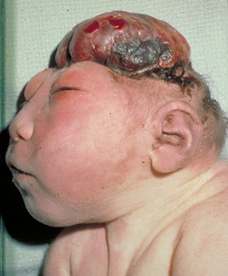
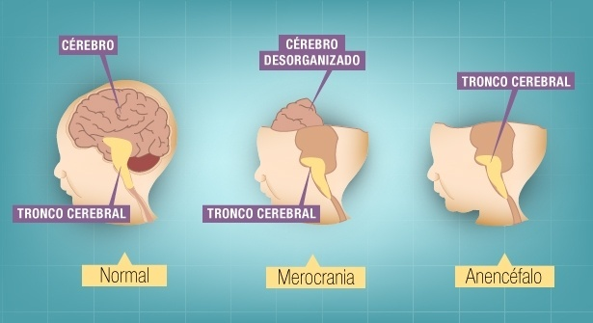

Slide 22
Encefalocele:
Defeito de fechamento do crânio durante a gestação, com vários graus de protrusão do encéfalo, meninges e líquor, através da falha craniana. Ocorre 1 caso de encefalocele para cada 5.000-10.000 crianças nascidas vivas e existe predominância do sexo feminino nas encefaloceles posteriores. A grande maioria das encefaloceles situa-se nas região occipital, mas pode ocorrer na região craniofacial.

Slide 23
